Slide 1
স্বাগতম

Slide 2
تعريف الاستاد
محمد حبيبر الرحمن
المدرس المساعد (مولوبى)
رسولابد داخل مدرسة
نبينغر- برهمنبارية
رقم المعلم-2025326

Slide 3
পাঠ পরিচিতি
শ্রেণিঃ দাখিল নবম
বিষয়ঃ হাদিস অধ্যায়ঃ প্রথম
সময়ঃ 40 মিনিট। তারিখঃ ০7/01/২০20ইং

Slide 4
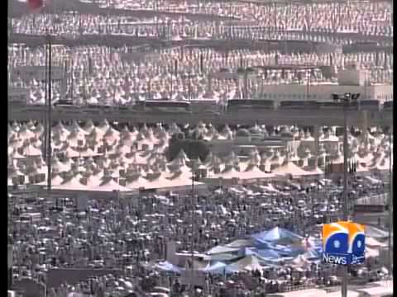
আরাফাতের মাঠ

Slide 5
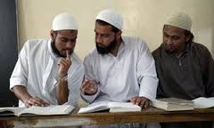
উপদেশ

Slide 6
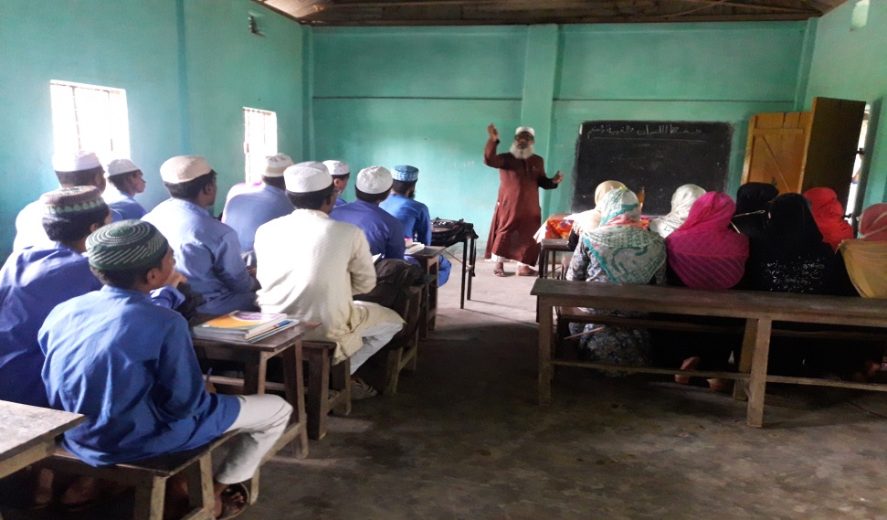
উপদেশ

Slide 7
আজকের পাঠ
হাদিস পরিচিতি

Slide 8
উপদেশ

Slide 9
এ পাঠ থেকে শিক্ষার্থীরা ----
১। হাদিসের আভিধানিক অর্থ বলতে পারবে।
২। হাদিসের পারিভাষিক সংজ্ঞা বলতে পারবে।
৩। হাদিসের আলোচ্য বিষয় বলতে পারবে।
৪। হাদিসের লক্ষ ওঁ উদ্দেশ্য বর্ণনা করতে পারবে।

Slide 10
উপদেশ

Slide 11
হাদিস পরিচিতি
معنى الخديث لغة হাদিসের আভিধানিক অর্থঃ- خديث শব্দটি اسم তথা বিশেষ্য, এটা একবচন, বহুবচনে احاديث মূল অক্ষর ث-د-ح এর আভিধানিক অর্থ হলো-
ضد القديم তথা পুরাতনের বিপরীত।
القول তথা কথা, বাণী। যেমন আল্লাহর বাণী- ومن اصدق من الله حديثا
الوعظ তথা উপদেশ। যেমন আল্লাহর বাণী- وجعلنا هم اْحاديث

Slide 12
বক্তিতা

Slide 13
হাদিস পরিচিতি
معنى الخديث اصطلاحا হাদিসের পারিভাষিক সঙ্গা- خديث এর পারিভাষিক সংজ্ঞা দিতে গিয়ে হাদিস বিশারদগণ বিভিন্ন অভিমত ব্যক্ত করেছেন।
জমহুর মুহাদ্দিসীনের মতে
الحديث ما اْضيف اْلى النبى صلى الله عليه وسلم من قول اْو فعل اْو تقرير وكذلك يطاق على قول الصحابي والتابعى وفعلهم وتقريرهم
অর্থাৎ, নবী করীম (স) এর কথা, কাজ ওঁ মৌন সমর্থন, অনুরুপভাবে সাহাবী ওঁ তাবেয়ীগণের কথা, কাজ ওঁ মৌন সমর্থনকেও হাদিস বলে।
শায়খ আবদুল হক মুহাদ্দিস দেহলভী (রহ) বলেন-
الحديث يطلق على قول النبي صلى الله عليه وسلم وفعله وتقريره অর্থাৎ - হাদীস শব্দটি রাসূলুল্লাহ (সা) কথা, কাজ ওঁ অনুমোদন অর্থে ব্যবহৃত হয়।

Slide 14
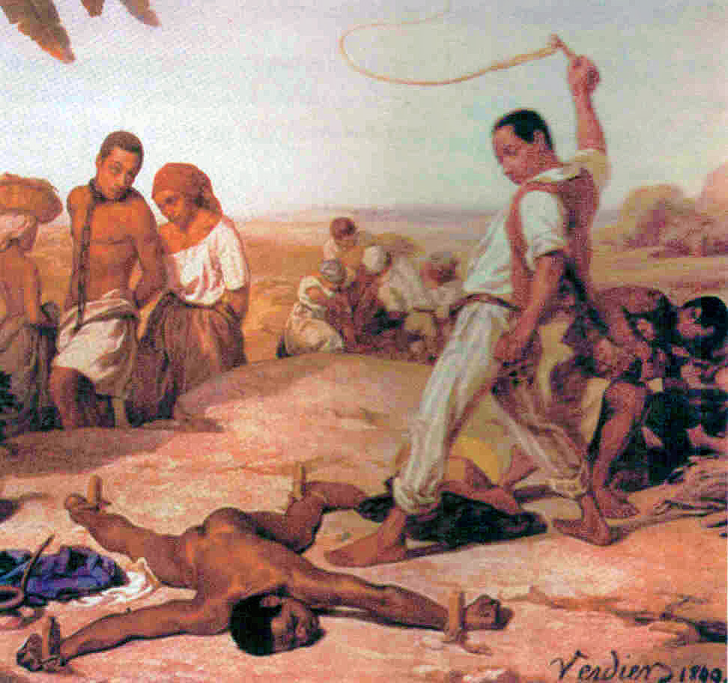
অন্যায় কাজ

Slide 15
আরাফাতের মাঠ

Slide 16
হাদিসের আলোচ্য বিষয়
আল্লামা কিরমানী (র) বলেন-
موضوع الحديث ذات النّبى (ص) من حيث انّه رسول الله-
হাদীসের আলোচ্য বিষয় হচ্ছে আল্লাহ তায়ালার রাসূল হিসেবে হযরত নবী করীম (স) এর সত্ত্বা তথা তাঁর জীবনের পুরো অবকাঠামোর বিস্তারিত বর্ণনা।
নুকাতুদ্দুরার গ্রন্থ প্রণেতা বলেন-
موضوع الحديث ذات النبي صلى الله عليه وسلم من حيث اْفعاله واْقواله وتقريراته-
হাদীসের আলোচ্য বিষয় হচ্ছে নবী করীম (স) যাত, যেখানে নবীজীর কর্ম পদ্বতি, কথোপকথন ওঁ সমর্থন ইত্যাদি বিভিন্ন দিক আলোচনা করা হয়।

Slide 17
অন্যায় কাজ

Slide 18
হাদিসের লক্ষ্য ওঁ উদ্দেশ্য
হাদীসবেত্তাগণের মতে, হাদীসের উদ্দেশ্য হলো-
حصول سعادة الدارين باتباع النبى صلى الله عليه وسلم
হাদিসের উদ্দেশ্য হচ্ছে সমগ্র মানব্জাতিকে পথভ্রষ্টতার অন্ধকার থেকে মুক্ত করে ইহকালীন কল্যাণ ওঁ পরকালীন মুক্তি নিশ্চিত করা।

Slide 19
উপদেশ

Slide 20
একক কাজ
হাদিসের আভিধানিক অর্থ কি?

Slide 21
আরাফাতের মাঠ

Slide 22
জোড়ায় কাজ
হাদিস কাহাকে বলে? তা তোমরা দুইজনে মিলে আলোচনা করে খাতায় লেখ।

Slide 23
অন্যায় কাজ

Slide 24
অন্যায় কাজ

Slide 25
দলগত কাজ
হাদিসের পারিভাষিক সঙ্গা ওঁ লক্ষ্য ওঁ উদ্দেশ্য কী? তোমরা দলগত ভাবে আলোচনা করে খাতায় লেখ।
০৮ মিনিট

Slide 26
উপদেশ

Slide 27
উপদেশ

Slide 28
অন্যায় কাজ

Slide 29
মূল্যায়ন
১। হাদিসের আভিধানিক অর্থ কী?
২। হাদিসের পারিভাষিক সঙ্গা বল?
৩। হাদিসের লক্ষ্য ওঁ উদ্দেশ্য কী?

Slide 31
বাড়ির কাজ
ইসলামের দ্বিতীয় উৎস কি? তা আগামী কাল খাতায় লিখে আনবে।

Slide 32
সবাইকে ধন্যবাদ

